Slide 2
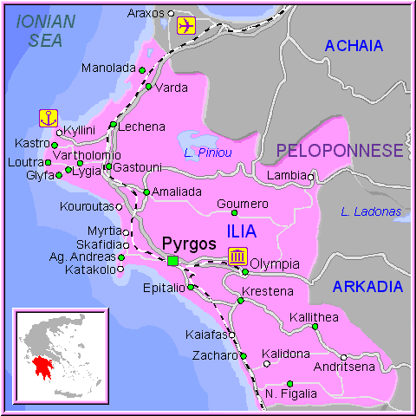
Pyrgos earthquake on 26thmarch 1993
Il 26 marzo 1993 Pyrgos,un comune nella Grecia occidentale ,e la zona occidentale del Peloponneso furono scosse da un terremoto,l ultimo dei tanti verificati dalla fine del 1992 di magnitudo 5.5 sulla scala Richter,
On 26 march 1993 Pyrgos,a municipality in western Greece , and the western part of the Peloponnese were shocked from an earthquake of magnitude 5.5 on Richter’s scale ,the last of the many that happened since the end of 1992

Slide 3
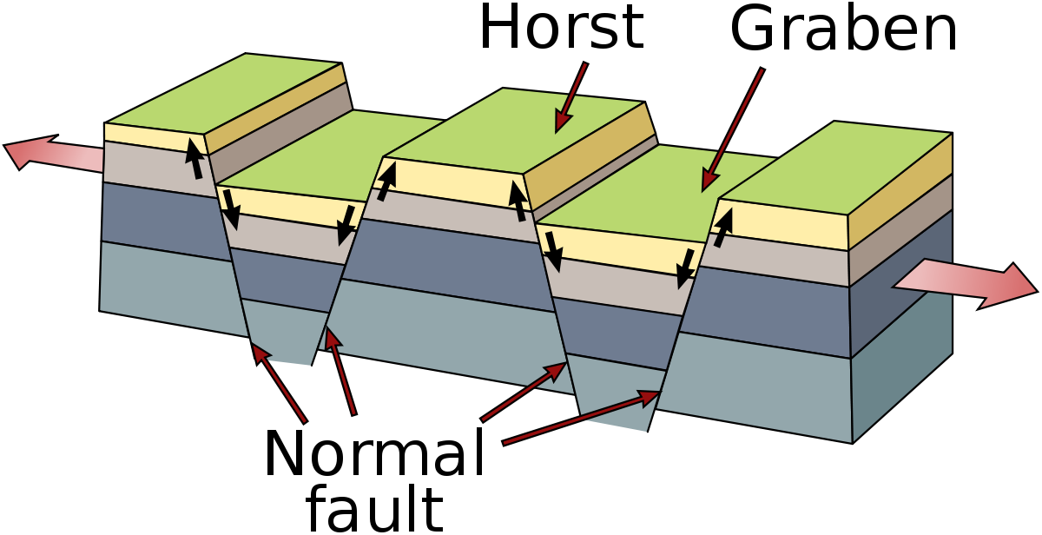
The earthquake was caused by oblique-normal split on a north-dipping and WNW tranding fault,it has also reactivated the Alfio and Grape grabens .The Alfio graben is the most active structure in the basin of Pyrgos ,it is long 25 km and is segmented along its strike by transfer zones. Activity in this graben shows that transfer zones are the focus for the concentration of seismic activity
and thus the concept of transfer zones is important for understanding the Pyrgos earthquake.
The earthquke was caused by oblique-normal split on a north-dipping and WNW tranding fault,it has also reactivated the Alfio and Grape grabens .The Alfio fraben is the most active structure in the basin of Pyrgos ,it is long 25 km and is segmented along its strike by transfer zones. Activity in this graben shows that transfer zones are the focus for the concentration of seismic activity
and thus the concept of transfer zones is important for understanding the Pyrgos earthquake.

Slide 4
Il terremoto è stato causato da una divisione obliquo-normale su un distacco di nord-immersione e WNW, ha anche riattivato le fosse tettoniche (graben) Alfio e Grape. L'Alfio graben è la struttura più attiva nel bacino di Pyrgos, è lunga 25 km ed è segmentata lungo il suo percorso dalle zone di trasferimento. L'attività in questo graben dimostra che le zone di trasferimento sono il fulcro della concentrazione dell'attività sismica
e quindi il concetto di zone di trasferimento è importante per comprendere il terremoto di Pyrgos.

Slide 5
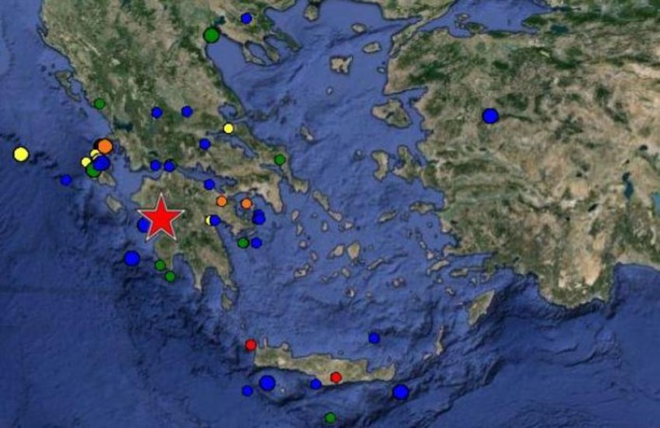
The main shock caused serious damage in Pyrgos and the surrounding area
within a radius of 15–20 km. Landslides at 47 locations and liquefaction phenomena at 7 localities
within an area of 145 km‘ were caused by the earthquake. The most severe damages were observed in Pyrgos,
where at least 50% of the buildings were considerably hit.
Lo shock principale ha causato gravi danni a Pyrgos e all'area circostante
entro un raggio di 15-20 km. Fronti a 47 posizioni e fenomeni di liquefazione in 7 località
all'interno di una zona di 145 km 'sono stati causati dal terremoto. I danni più gravi sono stati osservati in Pyrgos,
dove almeno il 50% degli edifici sono stati notevolmente colpiti.

Slide 6
Damages in the surrounding area was significant, especially in settlements
and population centres that consisted of old, stone buildings.
The geographical distribution of the damage was not uniform in the affected
area. Specifically, impressively unequal geographical distribution of damage was
observed in Pyrgos . In the broader region there was an equivalent
differentiation in the geographical distribution of damage.
I danni nell'area circostante sono stati significativi, soprattutto negli insediamenti
e centri di popolazione che consistevano di vecchi edifici in pietra.
La ripartizione geografica del danno non era uniforme nei colpiti
la zona. In particolare, la distribuzione geografica del danno era impressionante e ineguale
osservato in Pyrgos. Nella regione più ampia c'era un equivalente
differenziazione della distribuzione geografica dei danni.

Slide 7
MADE BY:
CLEMENTE VITTORIA
DAMIANO ASSUNTA
DE MIZIO VINCENZO
DE SIMONE VERONICA
GALLO GAIA VALERIA
Biennio 2016-2018

